Slide 1
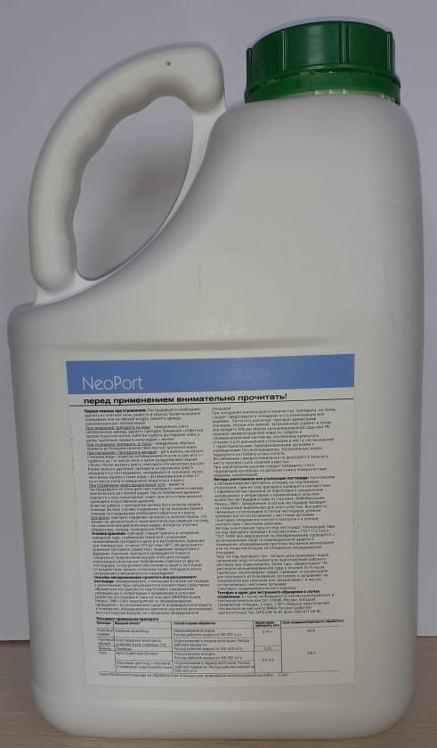

ШАМАН,КЭ
Пшеница озимая и яровая: Хлебная жужелица,клоп вредная черепашка, хлебные жуки, пьявицы, тли.Опрыскивание всходов.
Норма применения препарата 0,75-1 л/га.
Кукуруза : Совки:в т.ч. хлопковая и подгрызающая,мухи,тли,проволочники,луговой мотылек. Опрыскивание по вегетации.
При своевременной обработке в начале сезона по лёту бабочки-0,5-0,6 л/га, при отложении яиц и появлении гусениц для достижения 100% эффекта-1,5л/га.
Подсолнечник: Совки. Опрыскивание в период вегетации. При своевременной обработке в начале сезона по лёту бабочки-0,5-0,6 л/га,при отложении яиц и появлении гусениц для достижения 100% эффекта-1,5л/га.
ООО «БОСНИС» предлагает к закупке полный спектр минеральных и водорастворимых удобрений, а также широкий выбор средств защиты растений!
Контакты:
Адрес: 356000, Новопокровская бр3,хим,склад.
Тел/факс:;8-928-880-95-19; e-mail:drozdova_ty@bosnis,ru
Телефоны коммерческого отдела: ; +7(962)403-23-58
Формула богатого урожая!!!

